Slide 1

[실무중심협력프로젝트 1 _박규식 교수님]
3조 _ 근화, 효빈, 재현, 재연

Slide 2
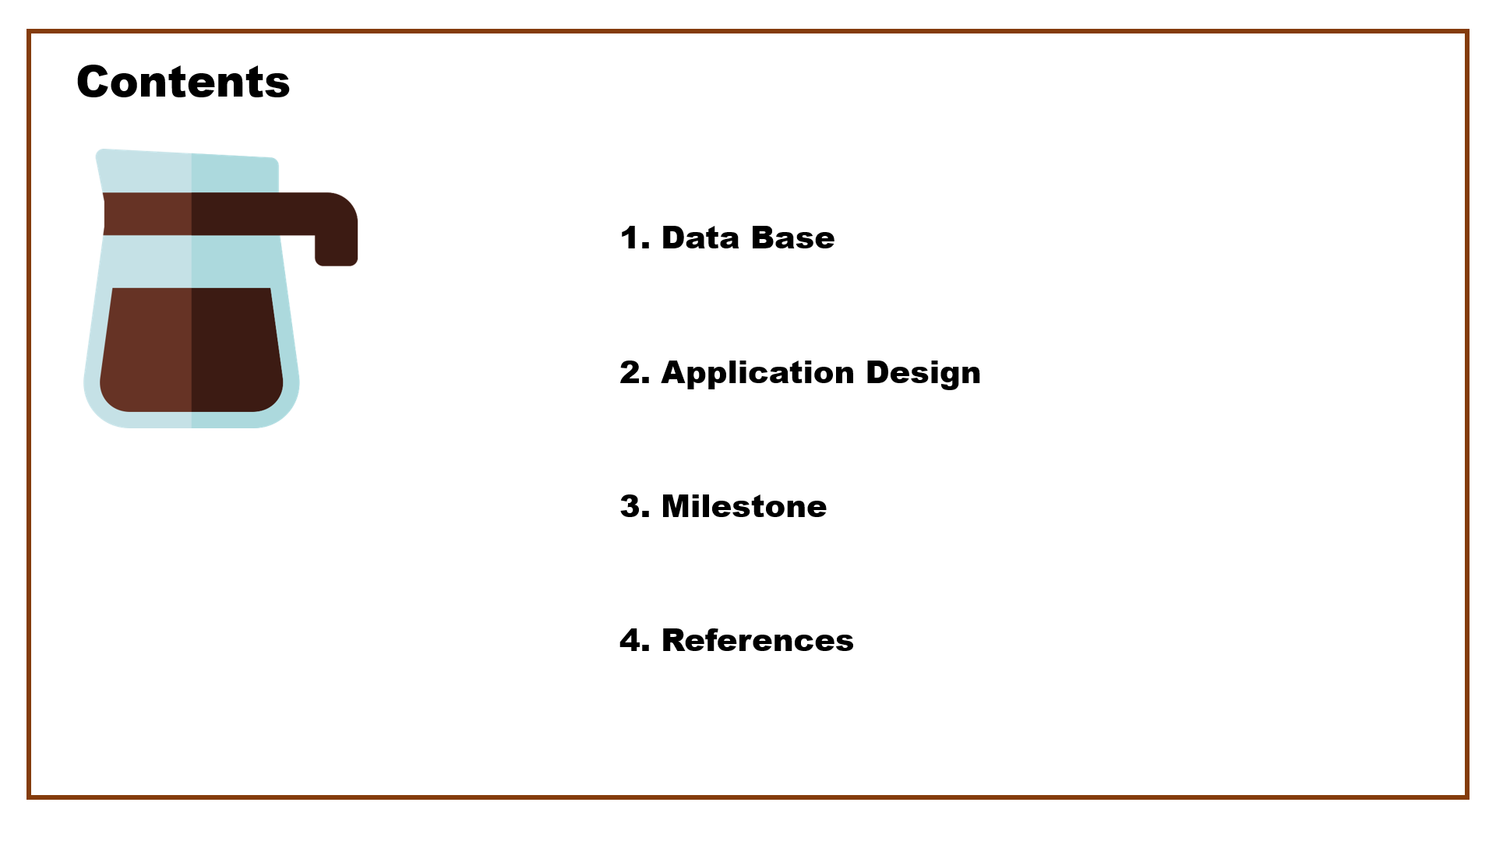

Slide 3

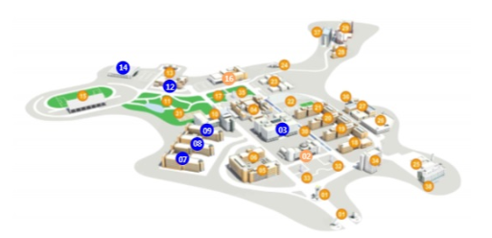


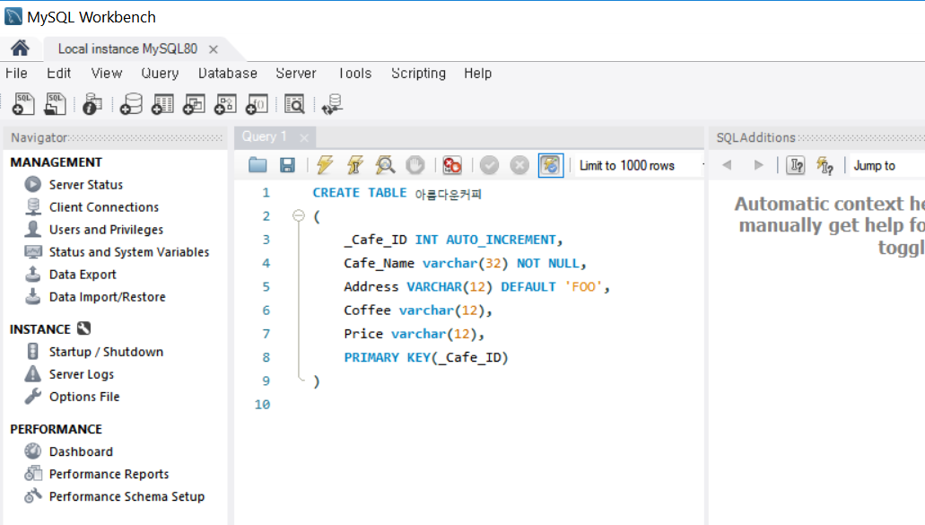

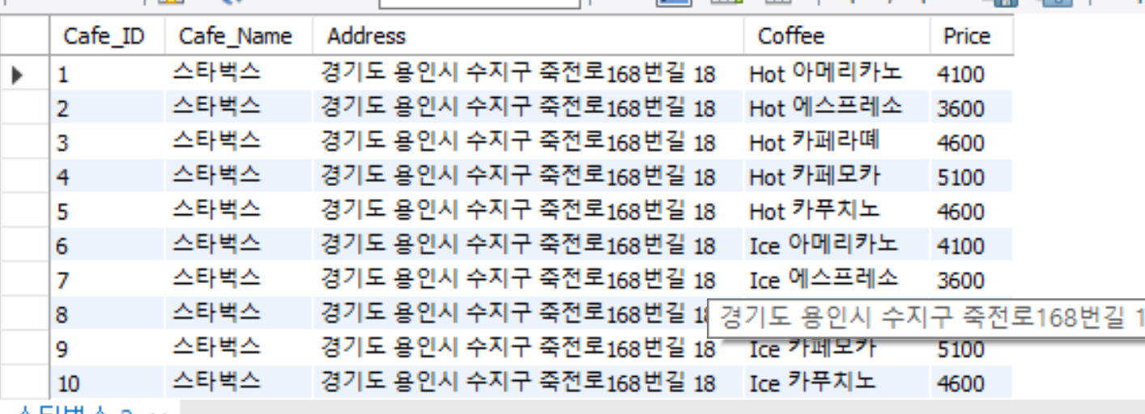
Café Menu Searching
르호봇, 아름다운 커피
Common Café Menu extraction
스타벅스, 보통카페, 위치스 아일랜드, 펄공티
Create Café Menu DB
아지트, 레이지 긱, 드롭탑, 카페온리, 크리에이티브 커피, 이디야커피

Slide 4


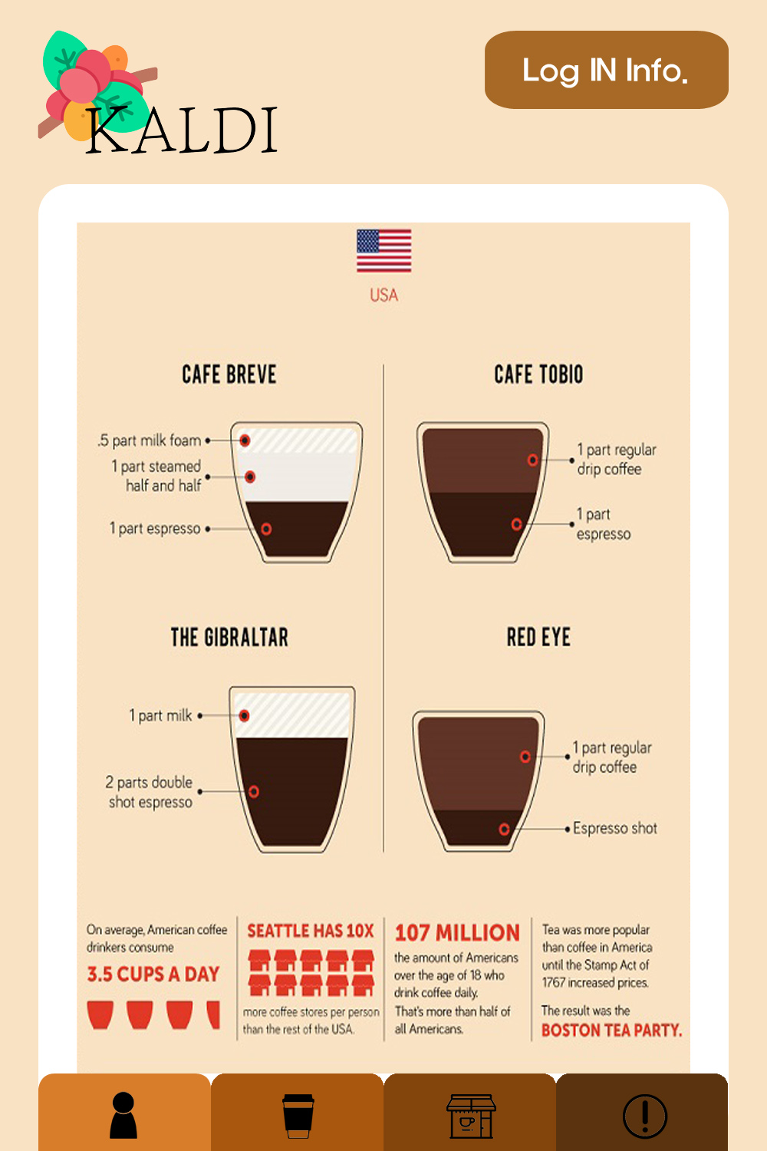



Register / Log in
KALDI order
Consumption management
GPS function

Slide 5
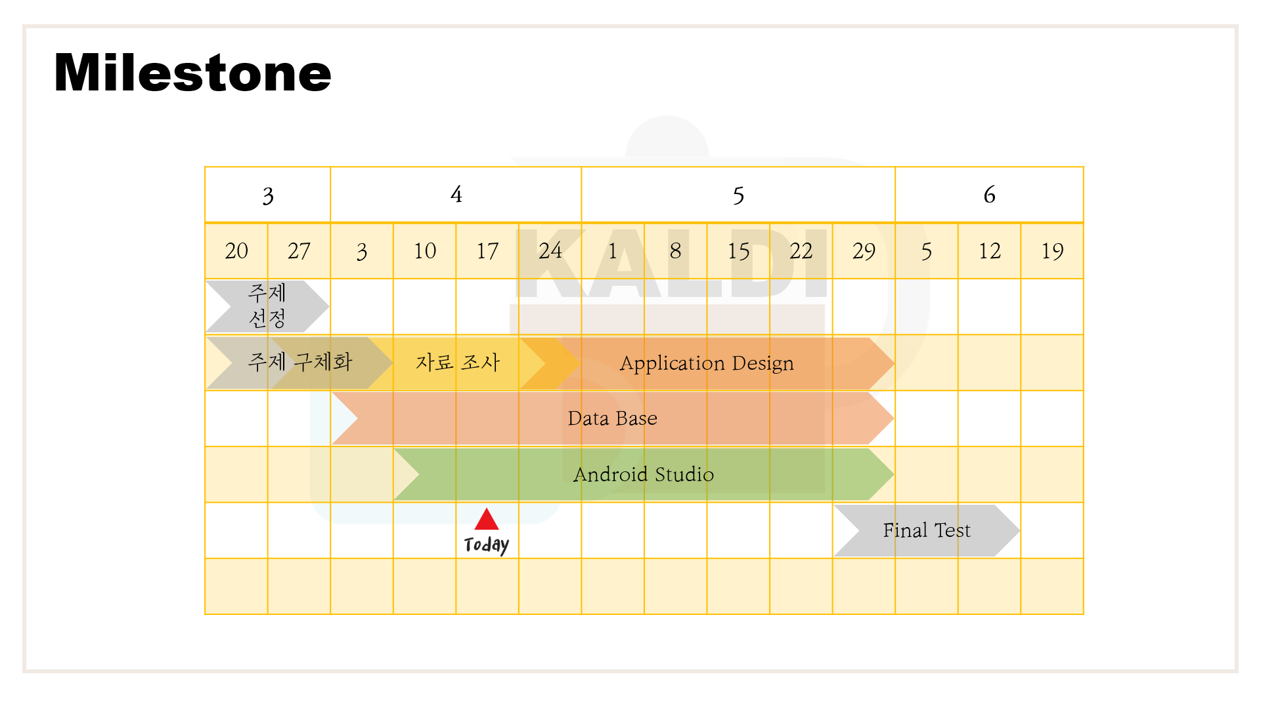

Slide 6
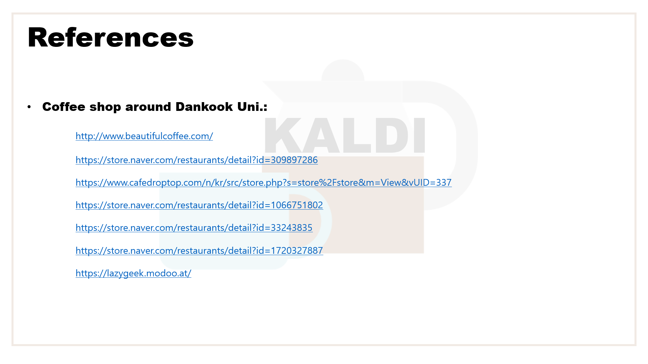

Slide 7


